Slide 1
TKinter
Interface gráfica

Slide 2
Conceitos Iniciais
TKInter - TK Interface
  Biblioteca gráfica nativa do Python.
  Multiplataforma, nos principais Linux e Windows.
GUI - Graphic User Interface
  Interface Gráfica de Usuário.
Widget
  São os diversos componentes que utilizamos nas telas, como botões, rótulos e etc.

Slide 3
Conceitos Iniciais
Container
  É um widget que pode conter outros widgets.
  Todo container está contido em outro, com exceção da janela principal.
  Devemos utilizar apenas um gerenciador de layouts em cada container.
Gerenciador de Layout
  Define a organização dos widgets dentro de um container.

Slide 4
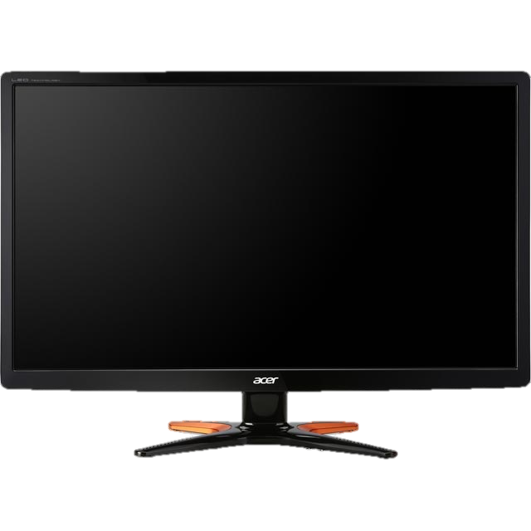
Gerenciador Place
Os widgets são dispostos a partir de coordenadas x e y em pixels.
É o menos utilizado, pois fica trabalhoso em caso de alterações no projeto.
Porém é o mais simples de aplicar e mais intuitivo.
Ótimo para aprender a criar interfaces.
0 1 2 3 4 5 6 7
X
0 1 2 3 4 5 6 7
Y

Slide 5
Gerenciador Pack
Empacota os widgets na horizontal ou vertical.
Facilita para alinhamento de widgets lado a lado ou um acima do outro.
Porém é o mais antigo e não é muito intuitivo.

Slide 6
Gerenciador Grid
Os widgets são inseridos com base em um sistema de células de uma tabela.
O mais utilizado, pois permite trabalharmos inserindo os widgets através da célula informando sua linha e coluna, deixando bem intuitivo e fácil de organizar.

Slide 7
Utilizando o Place
nomeDaVariavel.place(x=150, y=70)
Basta colocar o nome da variável que representa o widget e adicionar .place() colocando os pixels da posição x e y dentro dos parênteses.
Caso coloquemos widgets na mesma área, o que foi exibido depois irá sobrepor o que foi exibido antes.

Slide 8
Exemplo 1
Para começarmos a entender como funciona a criação das telas precisamos criar um novo projeto chamado Interfaces com Place.
Nele criaremos um novo arquivo chamado Ex1 – Olá mundo, e então digitaremos o seguinte código:

Slide 9
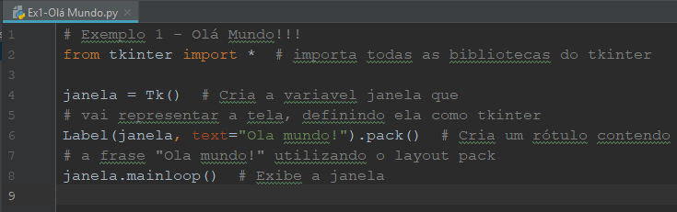
Exemplo 1

Slide 10
Exemplo 2
Agora vamos ver como podemos configurar a nossa tela, definindo suas dimensões e titulo cor do fundo.
Crie um novo arquivo chamado de Ex2 – Configurando a tela, então digite os códigos do exemplo:

Slide 11
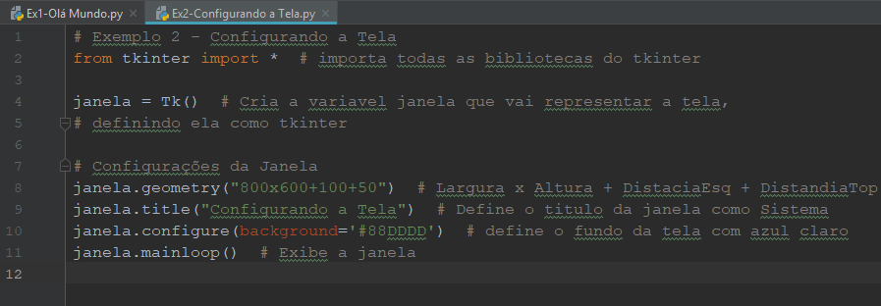
Exemplo 2

Slide 12
Exemplo 3
Agora vamos utilizar o Gerenciador de Layout Place, como havia falado anteriormente, ele necessita que passemos as coordenadas de onde desejamos posicionar o elemento.
Para testarmos crie um novo arquivo chamado Ex3 – Gerenciador Place e em seguida digite os códigos do exemplo.

Slide 13
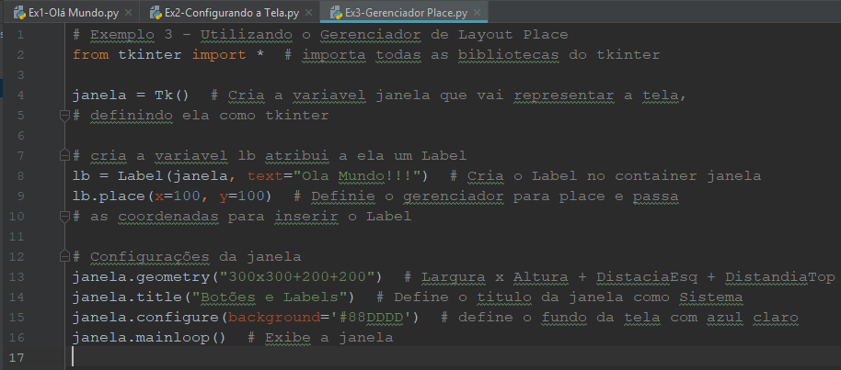

Slide 14
Exemplo 4
Vamos testar agora o uso de buttons e labels, crie um novo arquivo chamado Ex4 – Button e Label e digite o código do exemplo.

Slide 15
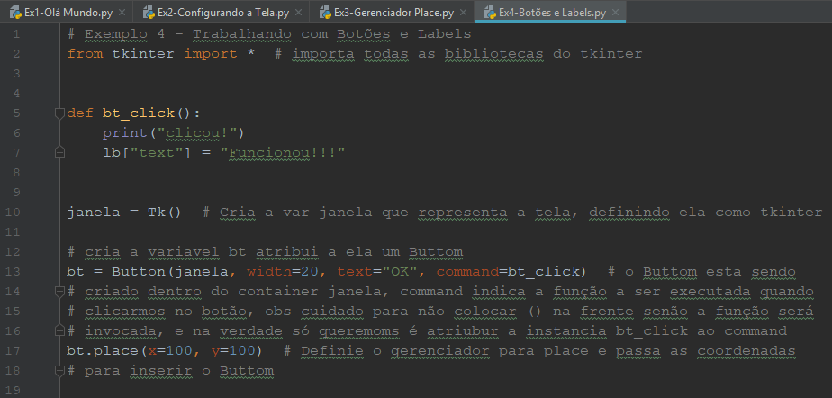

Slide 16
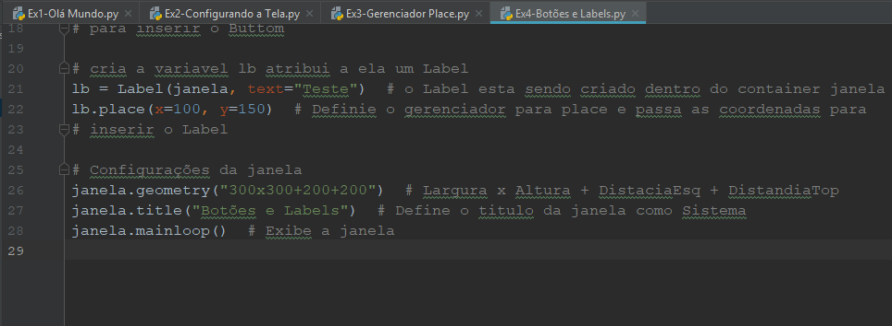

Slide 17
Exemplo 5
Vamos trabalhar com outra biblioteca, chamada functools, vamos utilizar o módulo chamado partial, que nos permite colocar parcialmente uma função no clique do botão, assim ela só será executada de fato no evento click, e não na definição do button.
Crie um novo arquivo chamado Ex 5 – Partial e digite o código do exemplo:

Slide 18
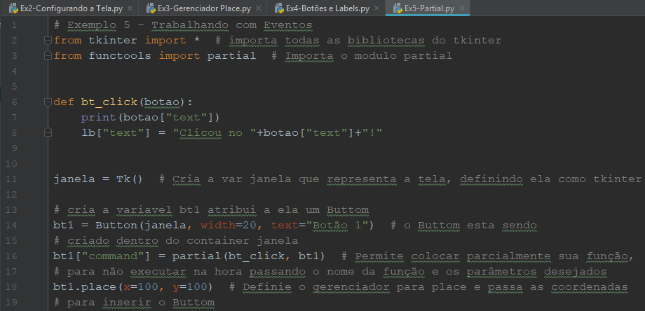

Slide 19
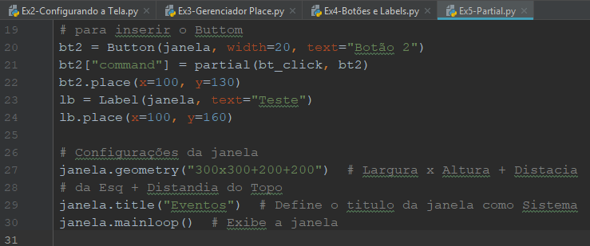

Slide 20
Exemplo 6
Vamos ver agora como obter e utilizar valores inseridos pelo próprio usuário.
Crie um novo arquivo chamado Ex 6 – Obter valor Entry, então digite o código do exemplo.

Slide 21
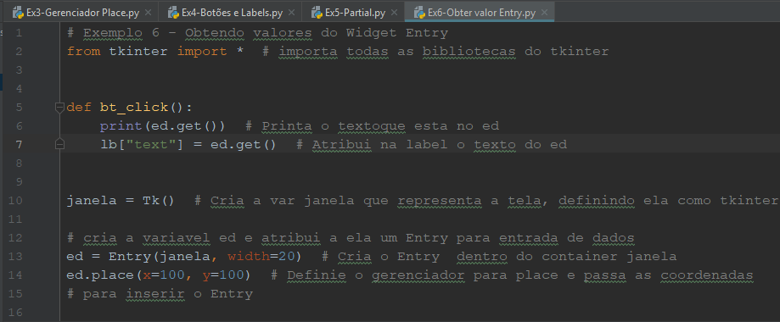

Slide 22
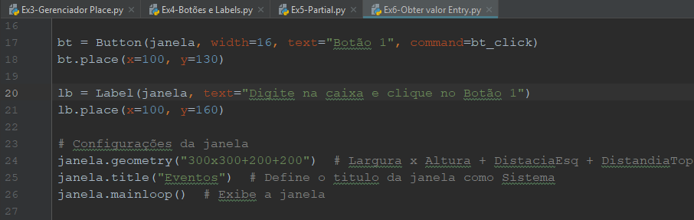

Slide 23
Exemplo 7
Vamos fazer um exemplo usando modularização, para isso vamos primeiro criar um arquivo calculadora, nele criaremos a classe MinhaCalculadora, siga o exemplo:

Slide 24
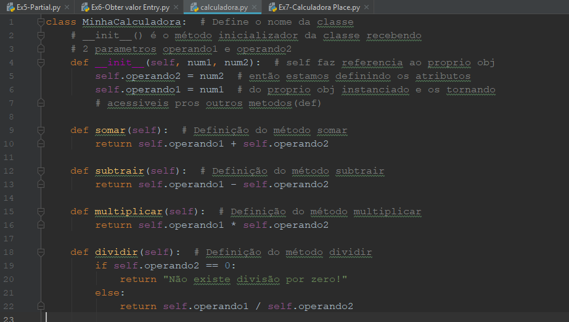

Slide 25
Agora vamos criar o arquivo com nossa interface, para interagir com esta classe, crie um novo arquivo chamado Ex7 – Calculadora Place e depois digite o código do exemplo.

Slide 26
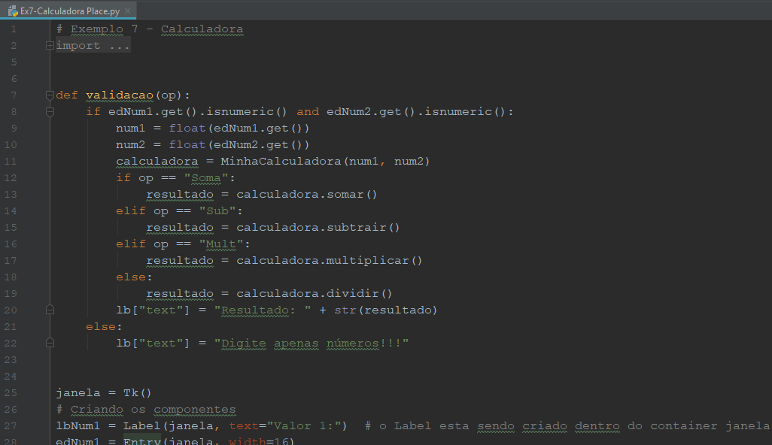

Slide 27
